Slide 1
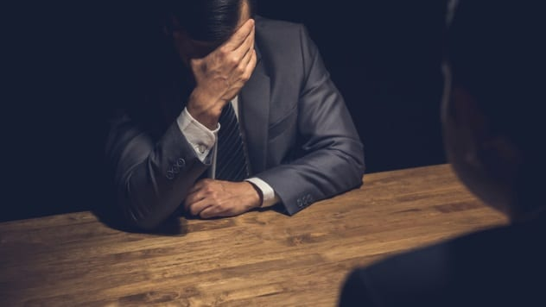
Przesłuchujący - cechy przesłuchującego, podmioty uprawnione do przesłuchania
Anna Ostrowska 308752
Patrycja Pietraś 313079
Zuzanna Skrzypczak 329577

Slide 2
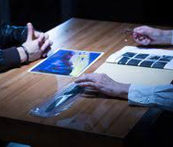
Wartością nadrzędną, która w swej istocie prowadzi do zabezpieczenia prawidłowego toku postępowania jest dojście do prawdy. Zasada ta wynika bezpośrednio z art. 2 § 2 k.p.k., który stwierdza, iż podstawę wszelkich rozstrzygnięć powinny stanowić ustalenia faktyczne. W jej świetle proces karny powinien być ukształtowany w taki sposób, aby stwarzał jak najlepsze warunki dla wykrycia tzw. Prawdy materialnej. Jednym z najważniejszych środków zawartym w kodeksie postępowania karnego a realizujący powyższe wartości jest czynność jaką stanowi przesłuchanie.

Slide 3
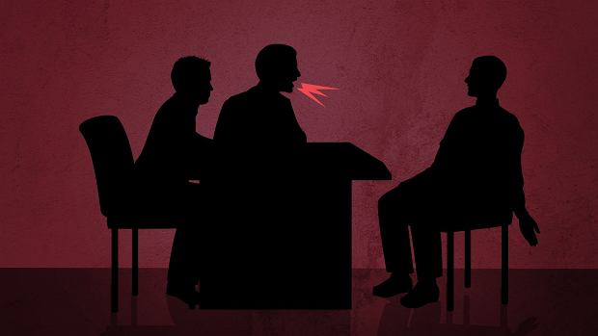
Cechą wspólną każdego przesłuchania jest fakt, że w zasadniczej większości przypadków jedynie prowadząca je osoba wie, co chce osiągnąć i jaki jest cel tego środka dowodowego. Dlatego też, bez względu na charakter, zawsze dobrze jest pamiętać, że każde słowo czy gest może zostać przez przesłuchującego odebrane inaczej niż byśmy sobie tego życzyli.

Slide 4
Przesłuchanie jest czynnością, w której uczestniczą: osoba przesłuchująca, odbierająca zeznanie oraz osoba przesłuchiwana lub zeznająca, czyli świadek. Podstawowym celem przesłuchującego jest uzyskanie od świadka jak największej liczby informacji rzetelnych i wiarygodnych o przeszłym zdarzeniu.
Prawidłowość przeprowadzenia przesłuchania, to czy przesłuchanie zakończy się sukcesem i otrzymamy logiczną, prawdziwą oraz wartościową relację, zależy od bardzo wielu czynników m.in. od przestrzegania reguł procesowych, ale również taktyki przesłuchania

Slide 5
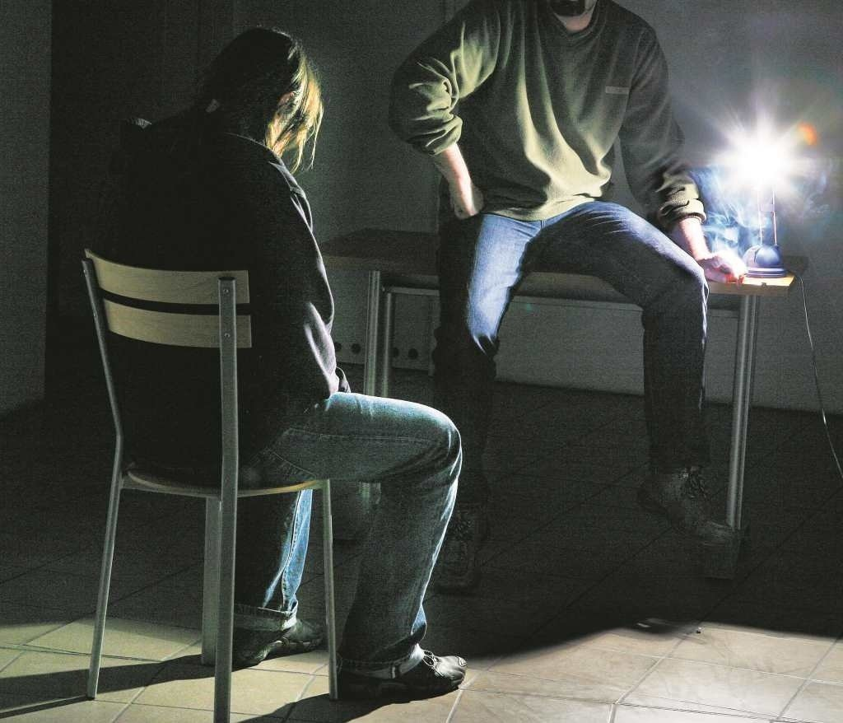
Istotną kwestią dotyczącą taktyki przesłuchania jest ustalenie podmiotów uprawnionych do przeprowadzania tej czynności.
W postępowaniu sądowym nie ma żadnej wątpliwości, że czynność tę przeprowadza sąd, dopuszczając pytania stron.
Inaczej wygląda sprawa w postępowaniu przygotowawczym, gdzie występuje wielość podmiotów uprawnionych do prowadzenia postępowań, w tym wykonywania czynności procesowo-kryminalistycznych. Warunkiem koniecznym jest jednak, aby organ procesowy przesłuchujący świadka posiadał legitymację procesową oznaczoną w zakresie podmiotowym i przedmiotowym, uprawniającą do przeprowadzania określonych czynności. W postępowaniu karnym uprawnienia do przesłuchiwania świadków posiada policja i prokuratura, co wynika wprost z przepisów kodeksu postępowania karnego, a także z ustawy o Policji.

Slide 6
Przesłuchujący powinien cechować się wysoką inteligencją, rozległą wiedzą ogólną, kulturą osobistą, opanowaniem i obiektywizmem w wydawaniu opinii i sądów. Powinien też posiadać odpowiednie przymioty instrumentalne, czyli umiejętności, jak: umiejętność nawiązywania kontaktu, umiejętność prowadzenia rozmowy, umiejętność formułowania pytań, umiejętność wzbudzania u świadka poczucia zaufania i bezpieczeństwa, umiejętność krytycznego myślenia, która jest niezbędna do uzyskania materiałów i ich prawidłowej oceny itp. Postawa przesłuchującego powinna zawsze być nacechowana życzliwością do świadka. Okazywana świadkowi nieufność, a nawet wrogość uruchamiają u niego defensywność, podejrzliwość, agresję i niechęć do składania zeznań. Życzliwość natomiast wzbudza u świadka reakcje pozytywne i chęć współpracy. Niedopuszczalny jest lekceważący stosunek do osoby przesłuchiwanej, traktowanie jej z góry, w sposób rygorystyczny. Każdego świadka należy traktować indywidualnie

Slide 7
Zastosowanie elementu zgodności zachowania przesłuchującego z zasadami praworządności i podstawowymi zasadami procesu karnego, charakteryzuje metodę przesłuchania jako świadomie wybrany i zastosowany sposób postępowania, zachowania się przesłuchującego w stosunku do przesłuchiwanego, mający na celu uzyskanie wszechstronnych i szczerych zeznań. Jest to sztuka skutecznego porozumiewania się.
Przesłuchanie jest czynnością poznawczą, a więc opartą na sprawności intelektualnej przesłuchującego, a nie na jego emocjonalności. Brak szacunku dla przesłuchiwanego, niezależnie od roli w jakiej występuje, i poniżające traktowanie go jest samo w sobie dostatecznym powodem dla uznania, iż osoba stosująca takie sposoby nie posiada kwalifikacji etycznych do pełnienia zajmowanego stanowiska.

Slide 8
Przesłuchanie może być prowadzone w dowolny sposób, o ile nie przekroczy dwóch granic.
Pierwsza z nich oznacza ograniczenie swobody wypowiedzi poprzez naruszenie jej spontaniczności (przesłuchiwany mówi nie to, co chce na temat zdarzenia, lecz neguje w swoich wypowiedziach to, co chciałby mu zasugerować przesłuchujący).
Druga z nich oznacza wyłączenie swobody wypowiedzi przesłuchiwanego (przesłuchiwany mówi to, czego nie chciałby dobrowolnie powiedzieć, ale do czego jest zmuszony przez przesłuchującego).

Slide 9
Zasady taktyki przesłuchania świadka
1) Dyrektywa stałego kierowania czynnością przesłuchiwania i panowania nad nią przez przesłuchującego. Kierowanie to nie może zawierać w sobie najmniejszych elementów sugestii oraz eliminować zbędne dygresje, co ma podtrzymywać stały kierunek dialogu.
2) Dyrektywa obiektywizmu i uprzejmości- wyrażająca się w jednakowym, bardzo uprzejmym stosunku przesłuchującego do każdego świadka, bez względu na treść jego zeznań.
3) Dyrektywa obserwacji zachowania się świadka przez przesłuchującego

Slide 10
4) Dyrektywa prawidłowego odbioru kłamstwa, która wyraża się w zalecaniu, aby przesłuchujący nie prostował wypowiedzi świadka, którą uznał za kłamliwą- bezpośrednio po jej usłyszeniu.
5) Dyrektywa unikania sugestii wynikająca z art. 171 § 4 k.p.k.
6) Dyrektywa sprawnego protokołowania.

Slide 11
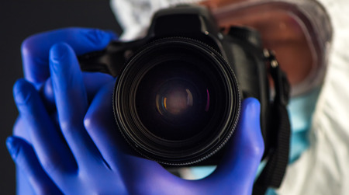
Jak stanowi art. 171 § 7 k.p.k., wyjaśnienia, zeznania oraz oświadczenia złożone w warunkach wyłączających swobodę wypowiedzi lub uzyskane wbrew zakazom wymienionym w § 5 nie mogą stanowić dowodu. Innymi słowy, nie podlegają one swobodnej ocenie dowodowej zgodnie z kanonami art. 7 k.p.k., lecz są traktowane jako nieistniejące. Takiej ocenie podlegają natomiast dowody w zakresie, w jakim zostały uzyskane w warunkach ograniczenia swobody wypowiedzi.

Slide 12
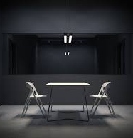
Stosowanie technik polegających na przymusie lub groźbie jest zabronione nie tylko na gruncie kodeksu karnego i kodeksu postępowania karnego. Wiążąca w tym aspekcie jest również Konstytucja RP oraz wiele konwencji międzynarodowych. Równocześnie nie ulega wątpliwości, iż fizyczne znęcanie się nad podejrzanym podczas przesłuchania zdarza się incydentalnie. W świetle statystyk Komendy Głównej Policji liczba skazań z art. 246 k.k. ( Wymuszenie zeznań przez funkcjonariusza publicznego) nigdy nie przekroczyła 30 w skali roku.

Slide 13
Techniki przesłuchania oparte na przymusie psychicznym obejmują szeroki zakres zachowań. Poczynając od łagodnych technik opartych na manipulacji, które przejawiać się będą w zadawaniu osobie przesłuchiwanej pytań sugerujących odpowiedź a kończąc na odwoływaniu się do autorytetu i pozycji przesłuchiwanego. Uwzględnić należy tutaj groźby, przypominanie o skutkach braku współpracy, powtarzaniu pytań oraz zachowania, które wzbudzają w osobie przesłuchiwanej lęk oraz strach.

Slide 14
Niedopuszczalne praktyki przesłuchania
1) Przedstawianie fałszywego obrazu sytuacji procesowej podejrzanego
2) Zadawanie pytań sugerujących odpowiedź oraz zamkniętych
3) Kumulatywne przedstawianie dowodów winy
4) Wskazywanie na łatwość w uzyskaniu dowodów winy
5) Obiecywanie niższego wymiaru kary
6) Podawanie wersji zdarzenia zawierającej fałszywe informacje
7) strategia dobry - zły policjant
8) stosowanie presji
9) wielogodzinne przesłuchiwania

Slide 15
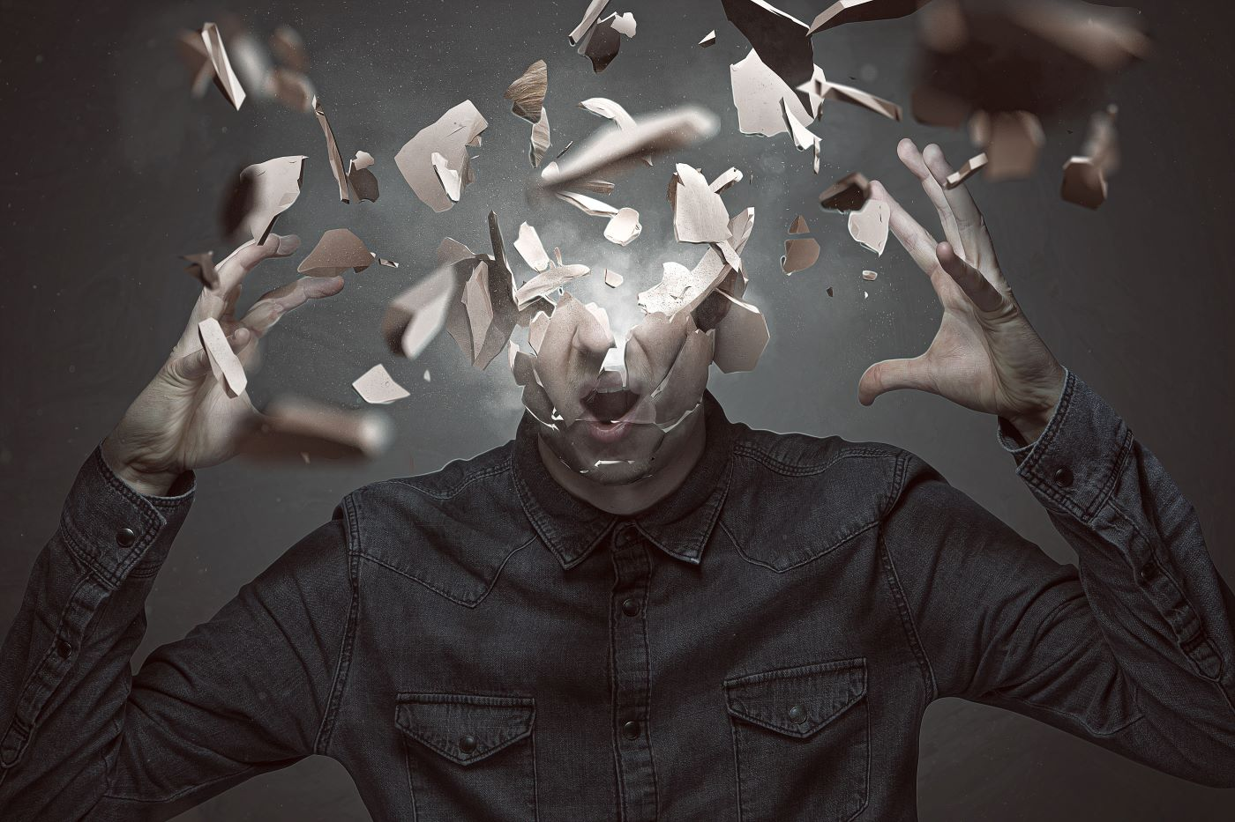
Konsekwencje naruszenia zakazów obowiązujących w związku z przeprowadzaniem czynności przesłuchania nie muszą jednak oznaczać pozbawienia tej czynności waloru dowodowego. Mogą one bowiem wiązać się z odpowiedzialnością dyscyplinarną bądź karną przesłuchującego za takie zachowania, które mimo że naruszają przepisy prawa, to nie odbierają przesłuchiwanemu możliwości swobodnej wypowiedzi.
O niedozwolonej taktyce przesłuchania można mówić tylko w sytuacji, w której zachowanie przesłuchującego uznane za niewłaściwe jest planowo nastawione na „przełamanie” woli przesłuchiwanego i zazwyczaj będzie wiązać się z pewną powtarzalnością. Inny charakter będą miały wulgarne słowa przesłuchującego niezadowolonego z wyników przesłuchania, a inny, gdy zostaną umieszczone w kontekście wywierania presji na świadka lub podejrzanego, próby jego „stłamszenia”. Każdy czyn sprzeczny z prawem, a zaistniały podczas przesłuchania, będzie implikował odpowiedzialność, lecz nie każdy tego typu czyn musi być elementem taktyki przesłuchania.

Slide 16
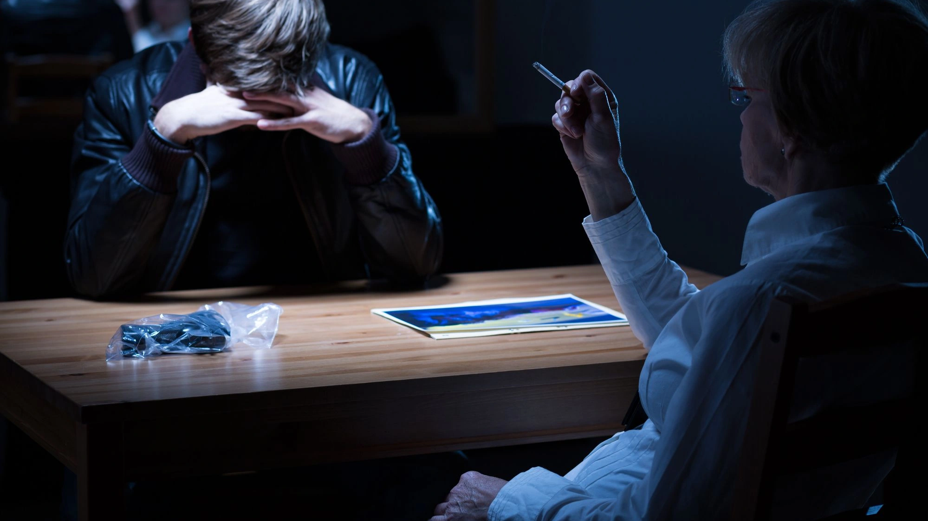
W zakres tego przygotowania wchodzić powinny przede wszystkim takie czynności, jak:
a) zaznajomienie się z dotychczasowymi wynikami postępowania i analizę już zebranych dowodów,
b) dokonanie oględzin miejsca zdarzenia (w przypadku istnienia takiego miejsca),
c) odtworzenie sytuacji na podstawie posiadanych protokołów oględzin, szkiców, materiałów poglądowych, d) poznanie personaliów świadka i zebranie danych osobopoznawczych o nim,
e) uzupełnienie wiedzy z określonej dziedziny poprzez zapoznanie się z odpowiednią literaturą, zebranie niezbędnych informacji,
f) przygotowanie założeń organizacyjnych i taktycznych przesłuchania,
g) sporządzenie planu przesłuchania.

Slide 17
Prokuratorzy poproszeni o wskazanie pięciu cech, jakie powinien posiadać dobry przesłuchujący
za najważniejszą uznali opanowanie (89,3%)
na drugim miejscu znalazła się umiejętność porozumiewania się (82,7%)
na trzecim znajomość tematu, którego dotyczy przesłuchanie (77,3%).
następnymi najczęściej wskazywanymi były bezstronność (69,3%)
umiejętność planowania przesłuchania (53,3%).
Odpowiedzi udzielane przez policjantów były bardzo zbieżne. Różniło je tylko to, że na pierwszym miejscu postawili oni znajomość tematu, którego dotyczy przesłuchanie (wskazało ją blisko 75% respondentów), natomiast na trzecim miejscu znalazło się opanowanie (67,5%).

Slide 18
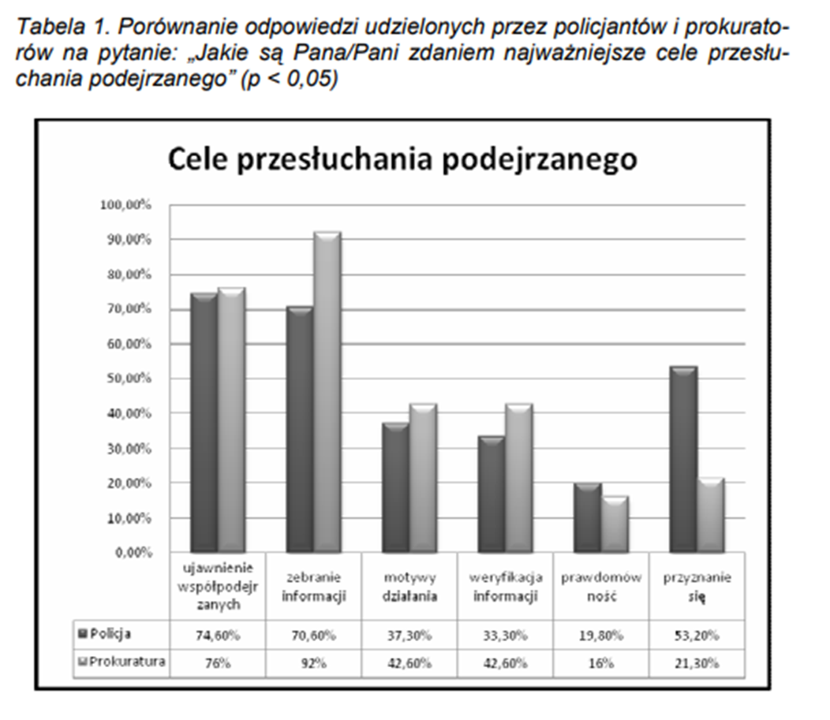
Poproszono również o uszeregowanie wybranych celów przesłuchania ze względu na stopień ich ważności. Prokuratorzy na pierwszym miejscu umieścili zebranie informacji (40). Zaś drugi cel uznali ujawnienie współsprawców (26). Na trzecim zaś miejscu znalazły się ex aequo ustalenie motywów działania oraz zweryfikowanie już posiadanych informacji (po 12 wskazań).
Funkcjonariusze stwierdzili natomiast, że najważniejszym celem jest zebranie jak największej ilości informacji o przebiegu zdarzenia (41 wskazań). Na drugim miejscu wskazali uzyskanie przyznania się do winy (31), a na trzecim ujawnienie potencjalnych współsprawców (17)

Slide 20
Bibliografia
USTAWA z dnia 6 czerwca 1997 r. Kodeks postępowania karnego
Zbigniew Niezgoda „ Kryminalistyczne aspekty przesłuchania świadka”
https://legalden.pl/jak-wyglada-przesluchanie-strony/
https://www.infor.pl/prawo/prawo-karne/swiadek/753184,Co-warto-wiedziec-o-przebiegu-przesluchania.html
Dariusz Jagiełło „Przesłuchanie jako czynność dowodowa”
Olga Mazur „Przesłuchanie podejrzanego w opinii prokuratorów i policjantów”
Robert Kaczor „Niedozwolone sposoby przesłuchania”
Tadeusz Hanausek " Kryminalistyka zarys wykładu" Wolters Kluwer, Warszawa 2009

